Slide 1
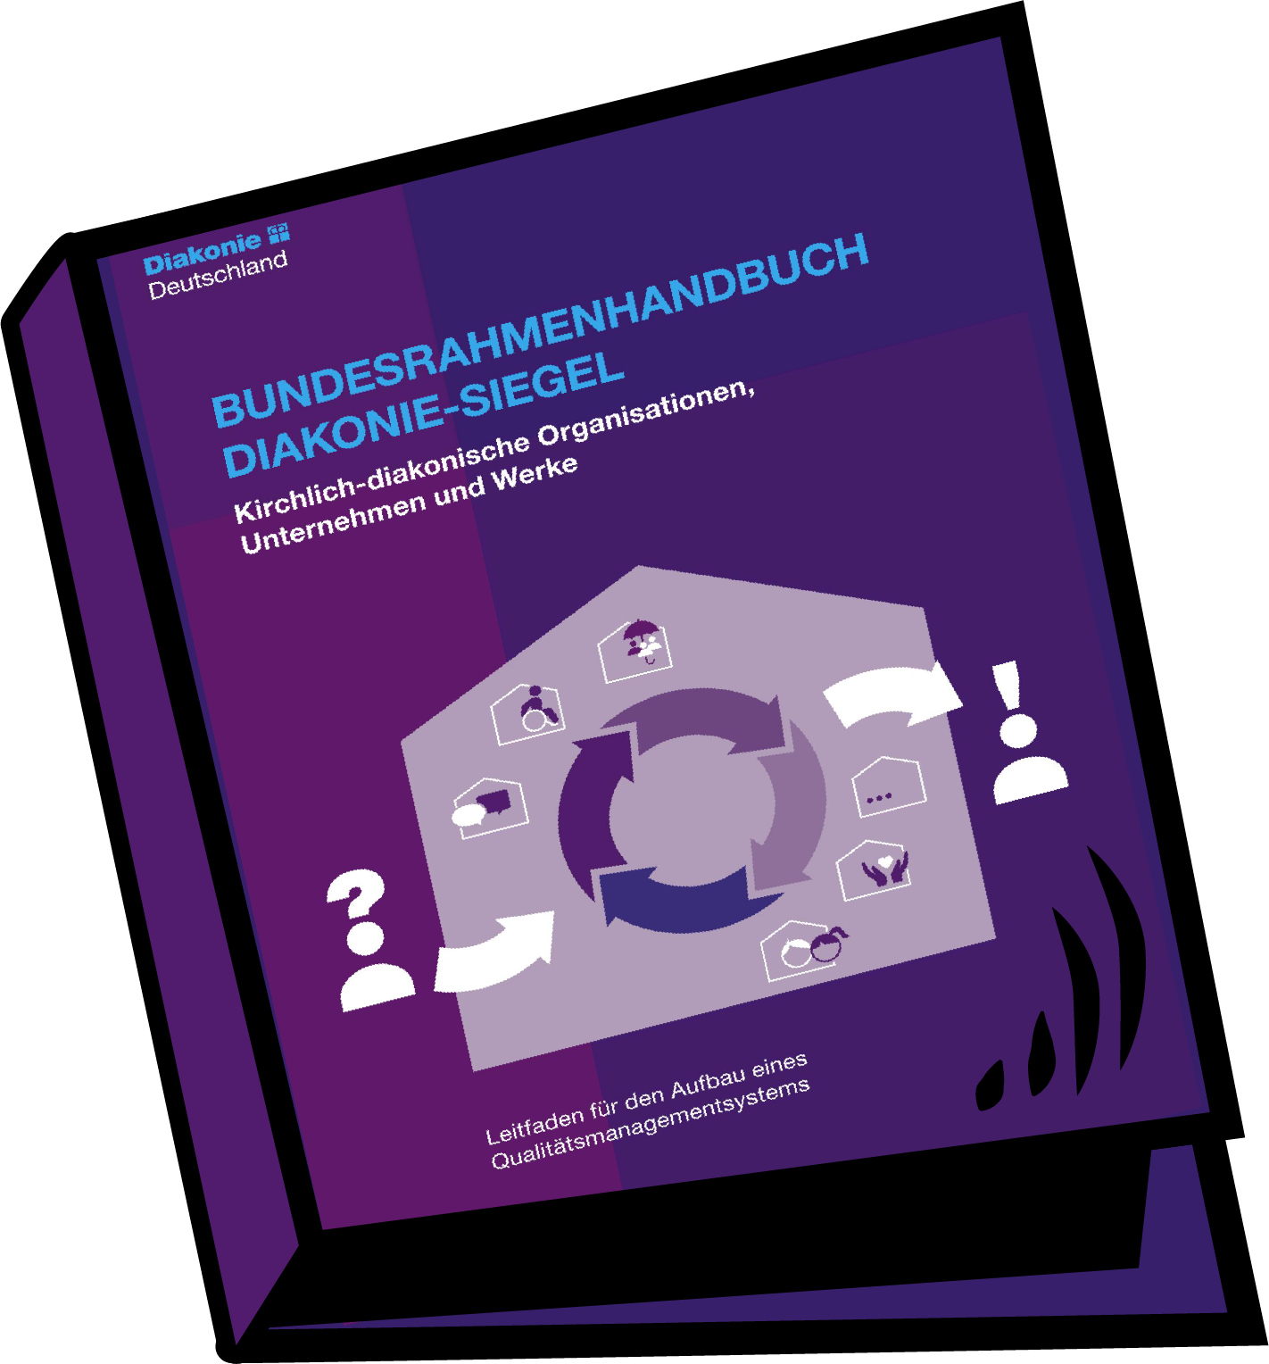
Diakonie-Siegel kirchlich-diakonische Organisationen, Unternehmen und Werke
Leitfäden
zum Aufbau von QM-Systemen
oder auch
Kochbücher
für gelingende diakonische Arbeit
Institut für Qualitätsentwicklung
und Gütesiegel in Kirche und Diakonie,
Januar 2022

Slide 2

1. Zielsetzung und Nutzen

Slide 3






Zielsetzung und Nutzen
für Kernprozesse mit diakonischem Profil
Generalistische
Qualitätskriterien
auf Basis der
ISO 9001
für nachhaltigen Erfolg und zufriedene Kunden.

Slide 4


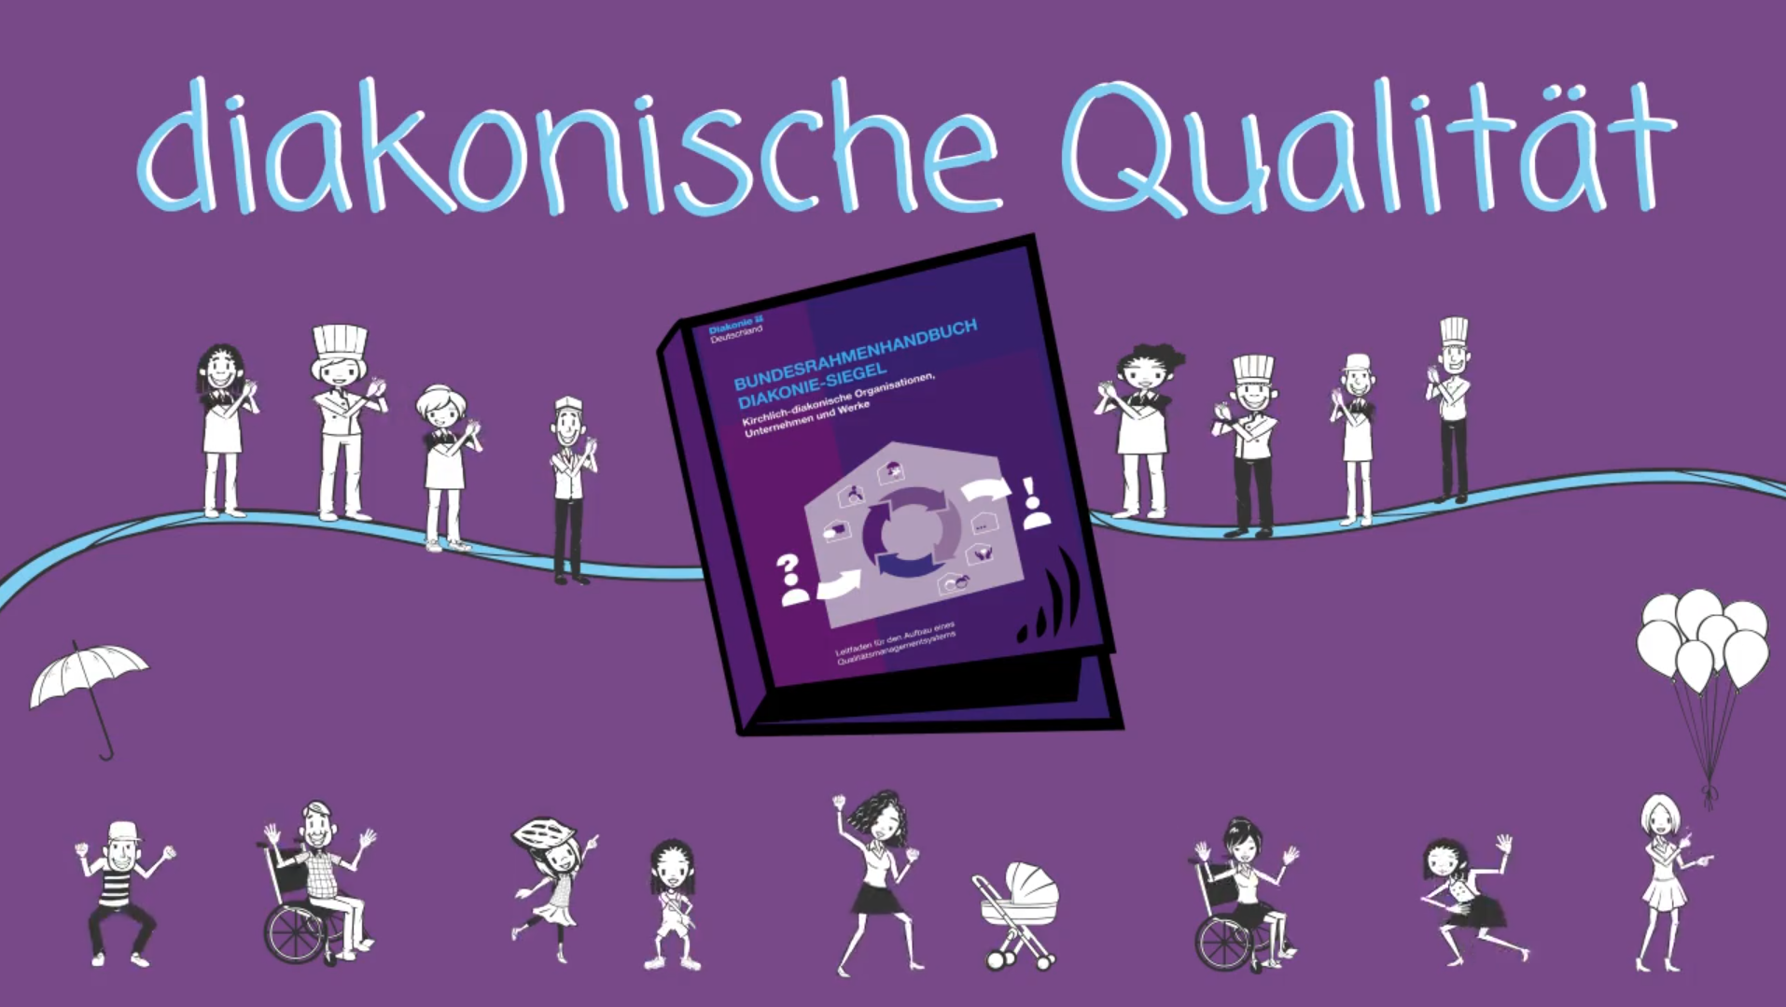
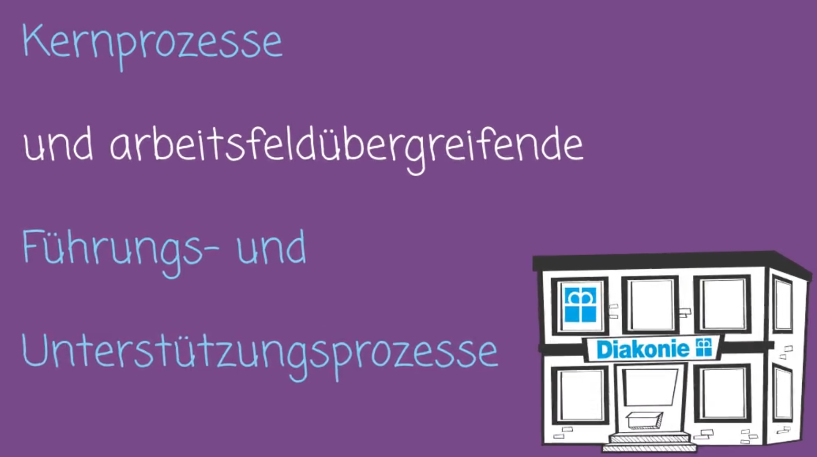
Zielsetzung und Nutzen
für nachhaltigen Erfolg und zufriedene Mitarbeiter.
Arbeitsfeld-übergreifende
Qualitätskriterien
zur Schaffung passender Rahmenbedingungen
für gelingende Führungsprozesse

Slide 5

Zielsetzung und Nutzen
Handlungssicherheit und Handlungsfreiheit im passenden Umfang
Wahrnehmbares
diakonisches Profil
Zielorientierung
Transparenz und Klarheit
Wirksamkeit
Lernen und Weiterentwicklung
Reflexionsräume und -instrumente
Stärkung arbeitsfeldübergreifender Führungsprozesse
Bündelung
von QM-Initiativen

Slide 6

Zielgruppen des neuen Bundesrahmenhandbuches
Kleine,
solitäre Einrichtungen
Mittlere/Kleinere
Soziale Unternehmen/
Diakonische Werke
Große Organisationen
Unternehmen/
Diakonische Werke
mit z.B. über 1000 MA
Bundes-/Landes- und Fachverbände

Slide 7


2. Aufbau und Besonderheiten

Slide 8





Grundsätzliche Bestandteile der Diakonie-Siegel
Spezifika der
Arbeitsfelder
Partizipation & Kooperation
Kirchlich-
Diakonisches
Profil
Führungs-
und
Unter-stützungs-prozesse
DIN EN ISO
9001
Synergien

Slide 9

Grundsätzliche Bestandteile der Diakonie-Siegel

Slide 10

Aufbau der Bundesrahmenhandbücher
Führungsprozesse/-themen
Führung, Politik & Strategie
Personal
QM
Sicherheit
Kernprozesse/-themen
Erstkontakt
…
Abschluss
Unterstützungsprozesse/-themen
Wirtschaftlichkeit
Externe Anbieter
Vertragswesen
Öffentlichkeitsarbeit

Slide 11



Prozesslandkarte

Slide 12
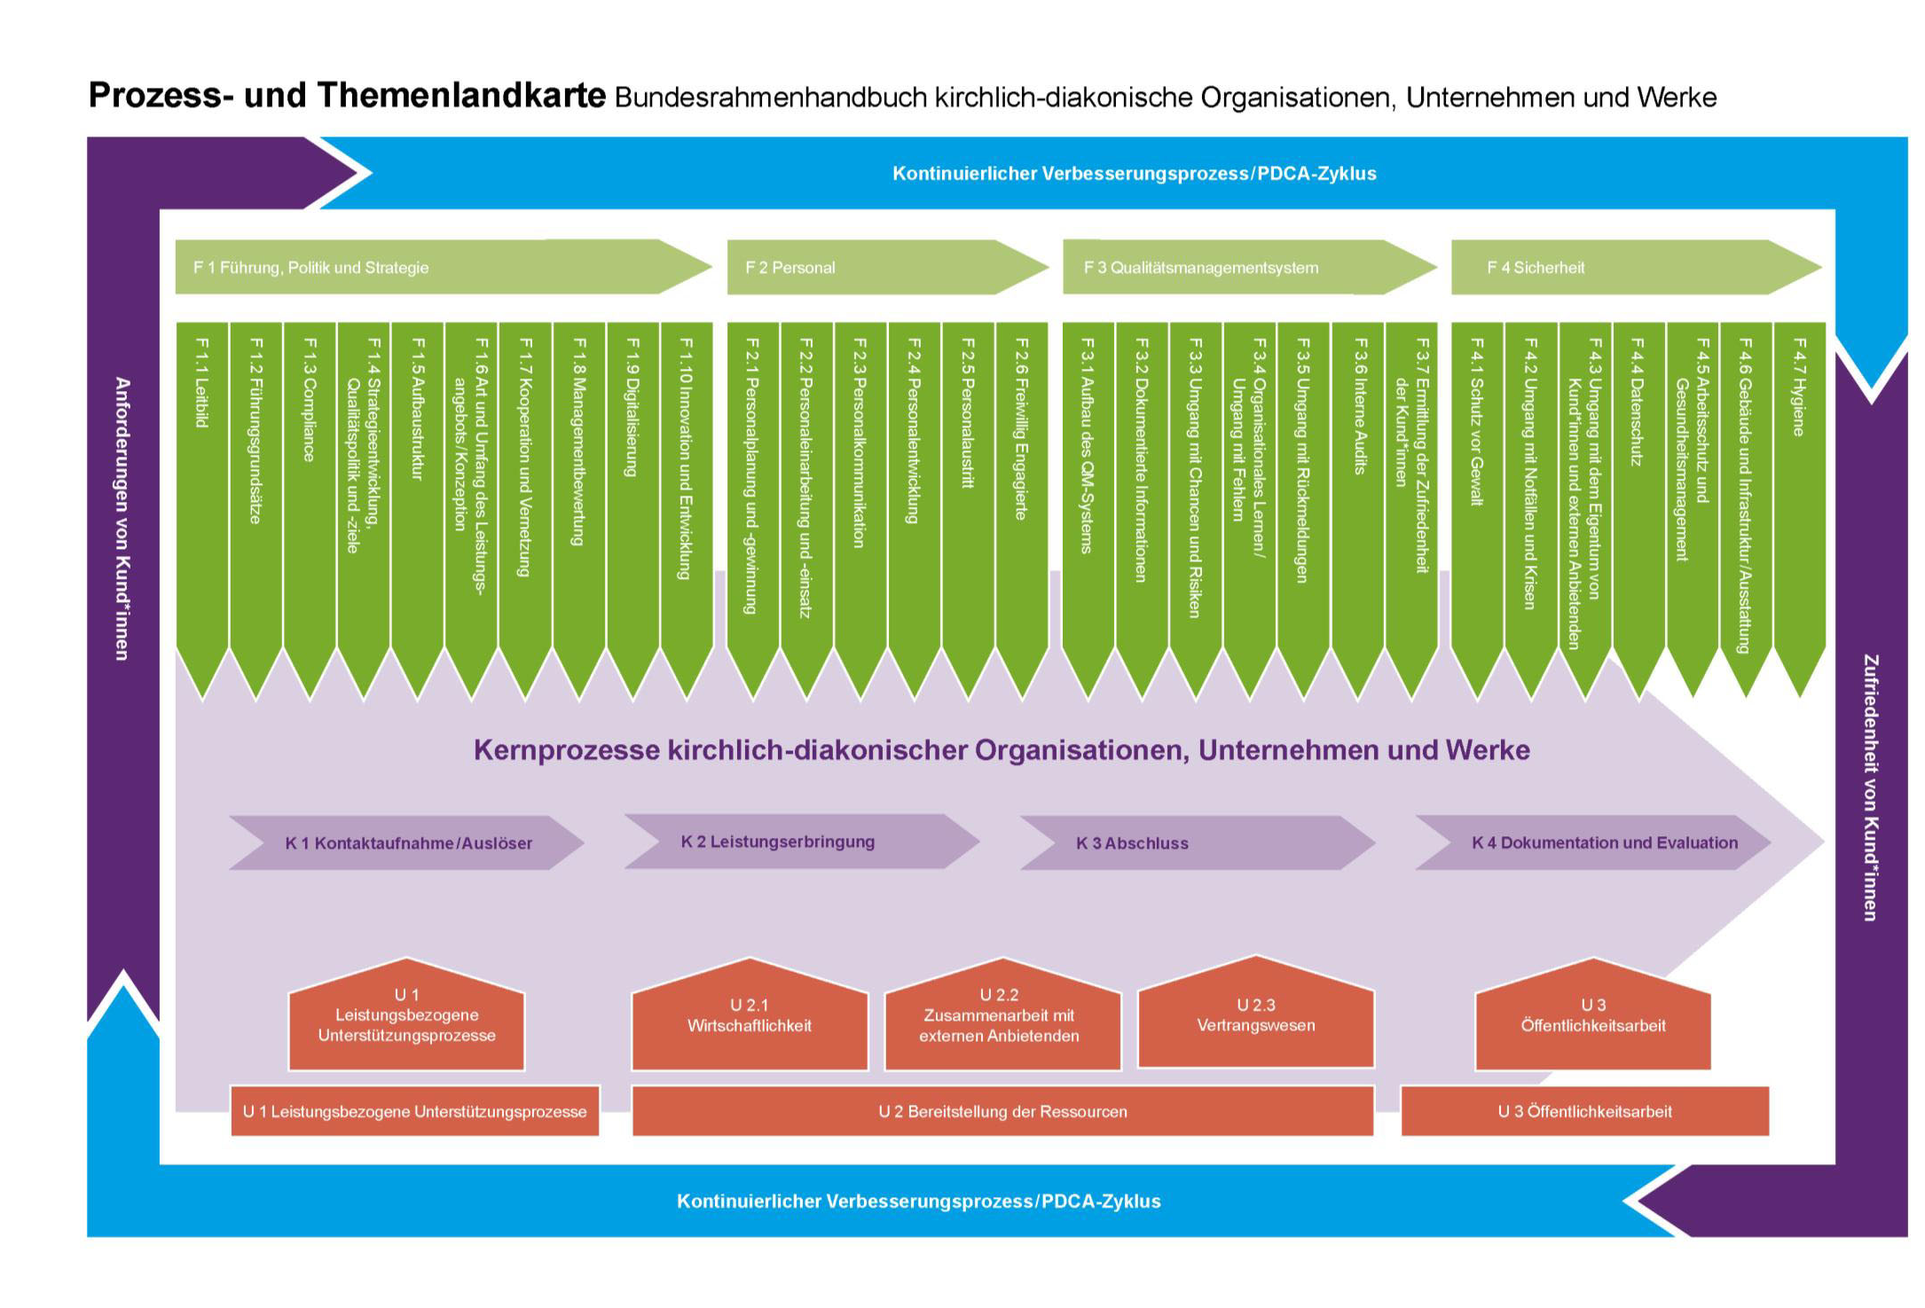

Slide 13
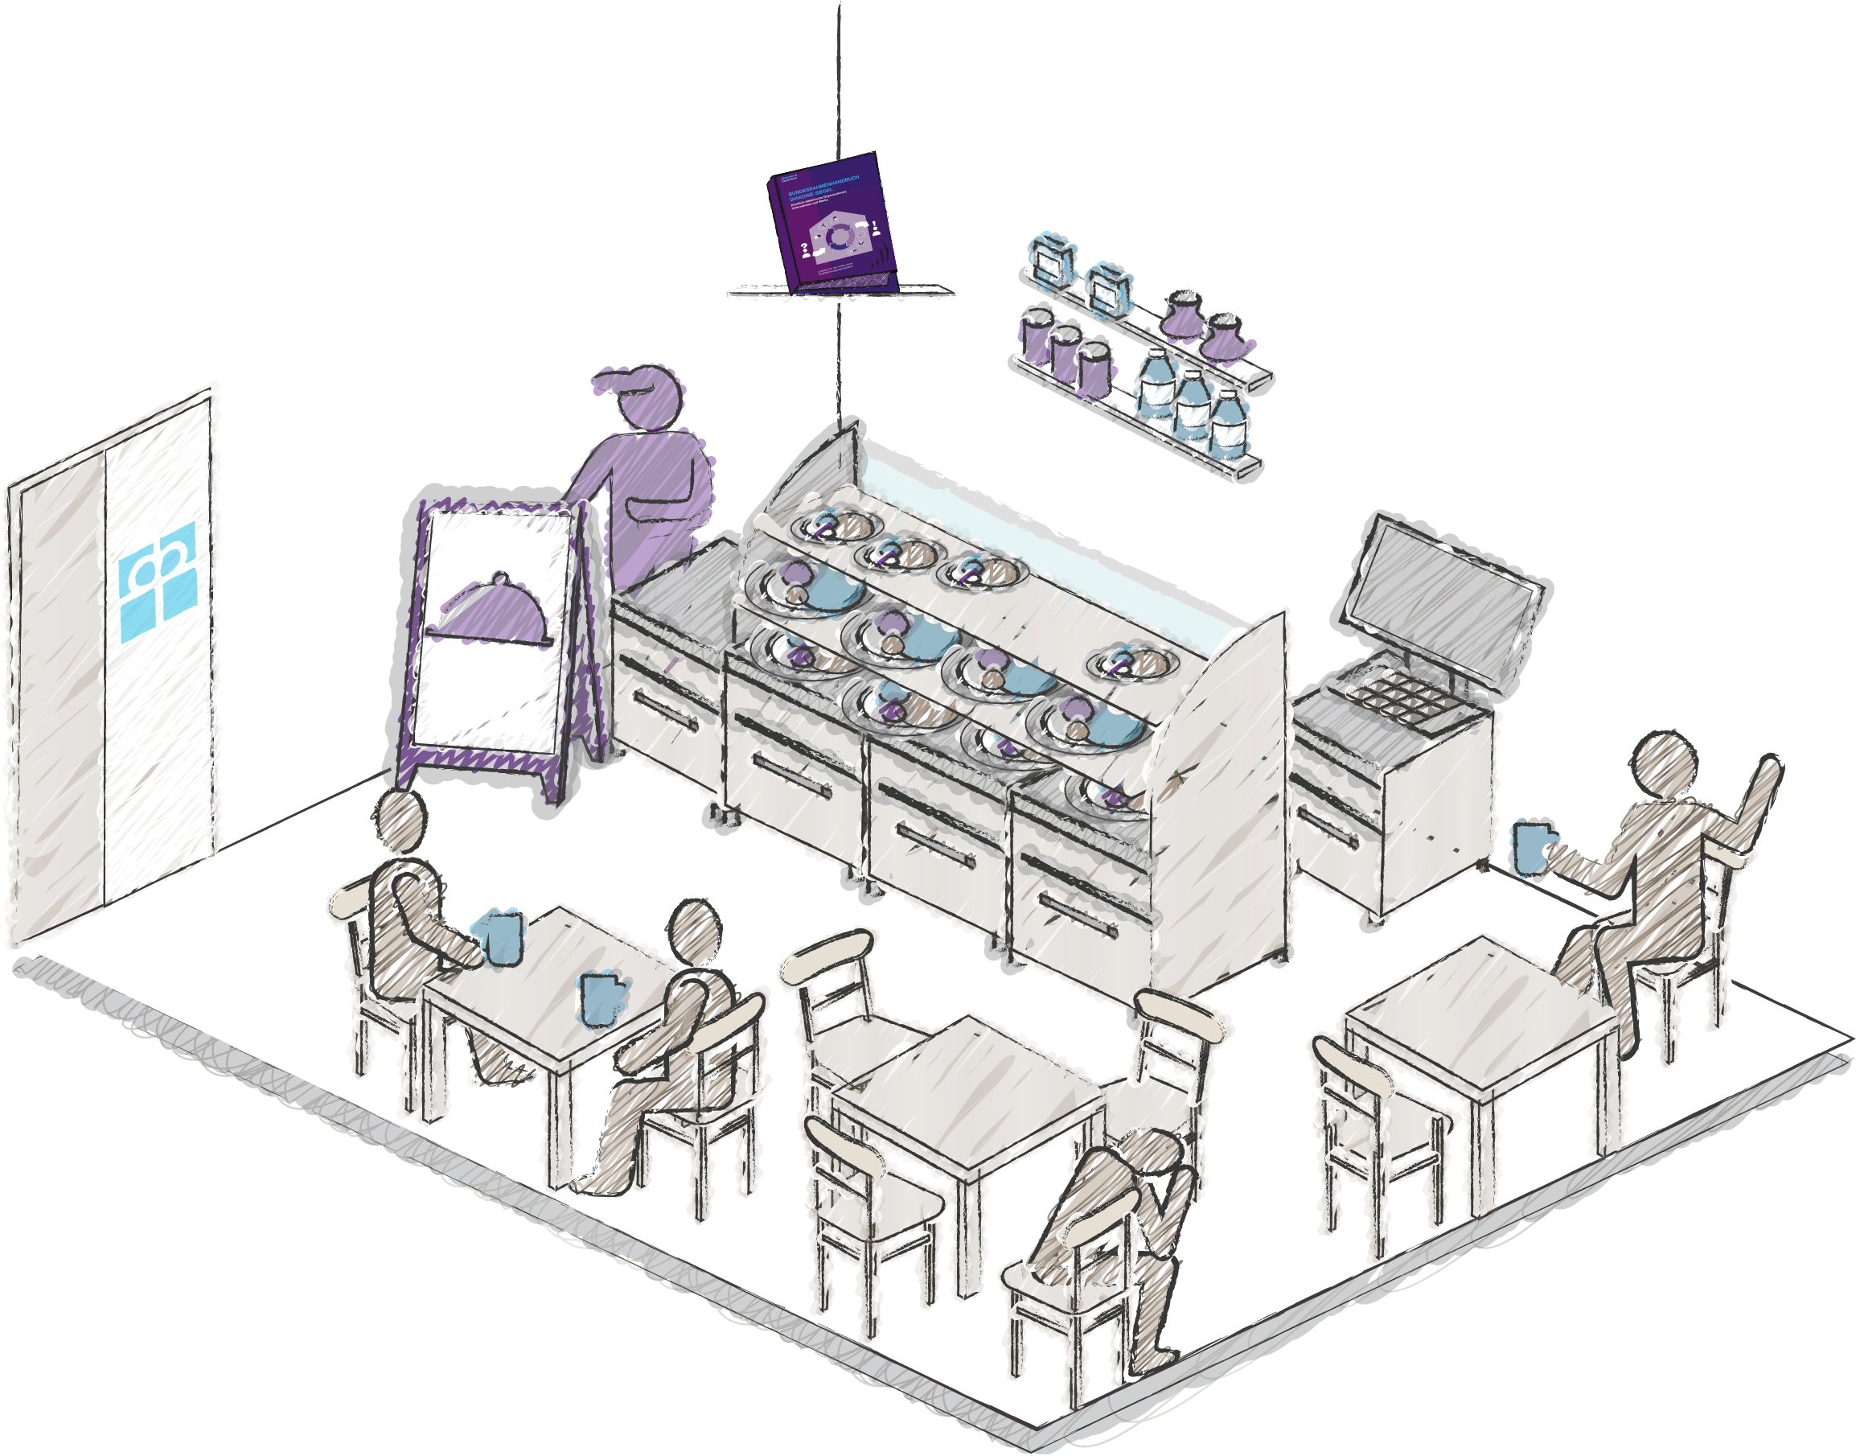
Kernprozesse
Kontaktaufnahme
Öffentlichkeits-
arbeit
Dokumentierte Informationen
Leistungserbringung
Leistungsangebot
Wirtschaftlichkeit
Kunden-
Rückmeldungen
Evaluation
Diakonie-Siegel kirchlich-diakonische Organisationen Unternehmen und Werke, Institut für Qualitätsentwicklung und Gütesiegel in Kirche und Diakonie, 2021
13
Diakonie-Siegel kirchlich-diakonische Organisationen Unternehmen und Werke , Diakonisches Institut für Qualitätsentwicklung und Gütesiegel in Kirche und Diakonie, 2021
13

Slide 14

Führungs- und
Unterstützungs-
prozesse
Gebäude und Ausstattung
Leitbild, Politik
Personalplanung
Interne Kommunikation
Zusammenarbeit mit externen Anbietenden
Führungs-
grundsätze
Digitalisierung
Organisationales Lernen
Dokumentation
Sicherheit
Interne Audits
Diakonie-Siegel kirchlich-diakonische Organisationen Unternehmen und Werke, Institut für Qualitätsentwicklung und Gütesiegel in Kirche und Diakonie, 2021
14
Diakonie-Siegel kirchlich-diakonische Organisationen Unternehmen und Werke , Diakonisches Institut für Qualitätsentwicklung und Gütesiegel in Kirche und Diakonie, 2021
14

Slide 15
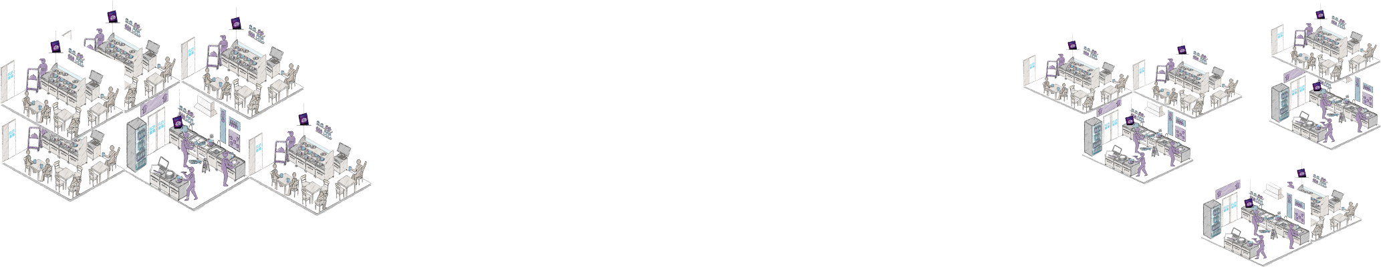
Wie versorgt eine Küche
mehrere Gasträume?
Welche
Verteilerküchen
gibt es?
Und wie wird die
Zusammenarbeit
organisiert?
Diakonie-Siegel kirchlich-diakonische Organisationen Unternehmen und Werke , Diakonisches Institut für Qualitätsentwicklung und Gütesiegel in Kirche und Diakonie, 2021
15
Diakonie-Siegel kirchlich-diakonische Organisationen Unternehmen und Werke, Institut für Qualitätsentwicklung und Gütesiegel in Kirche und Diakonie, 2021
15
Diakonie-Siegel kirchlich-diakonische Organisationen Unternehmen und Werke , Diakonisches Institut für Qualitätsentwicklung und Gütesiegel in Kirche und Diakonie, 2021
15

Slide 16
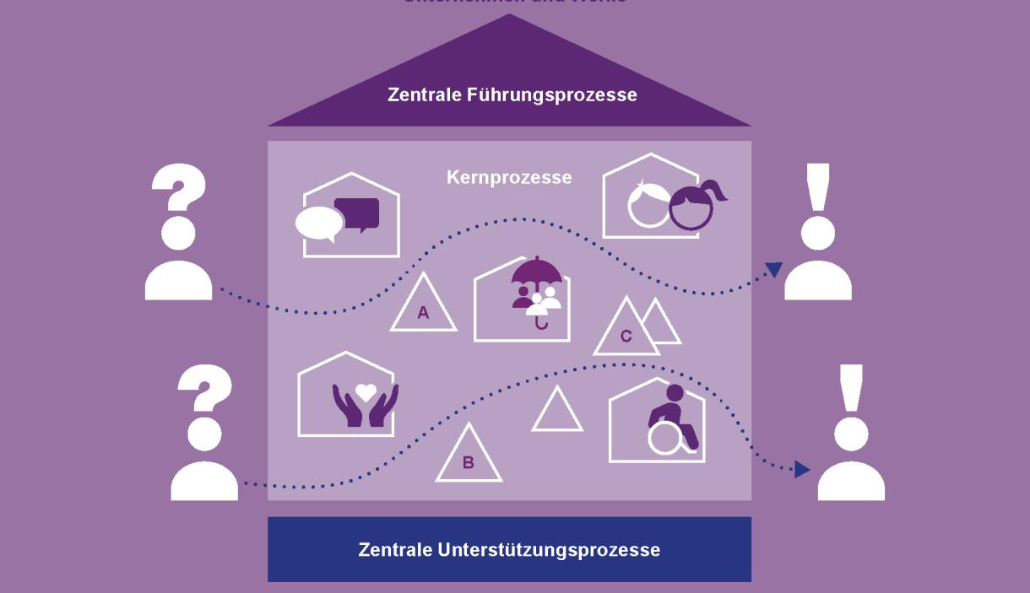
Prozessverständnis im DSO

Slide 17





Neu und besonders
Generalistische
anwendbare Kernprozesse
NEU!
NEU!
BESONDERS!
BESONDERS!
Basierend auf einem
potentialorientierten
QM-Verständnis
Compliance
Zweistufiges Zertifizierungsverfahren (optional)
Digitalisierung
Stärkung von Themen wie
Familien- und Wirkungsorientierung
Schutz vor Gewalt

Slide 18
Neu und besonders
Generalistische
anwendbare Kernprozesse
NEU!
NEU!
BESONDERS!
BESONDERS!
Basierend auf einem
potentialorientierten
QM-Verständnis
Compliance
Zweistufiges Zertifizierungsverfahren (optional)
Digitalisierung
Stärkung von Themen wie
Familien- und Wirkungsorientierung
Schutz vor Gewalt

Slide 19
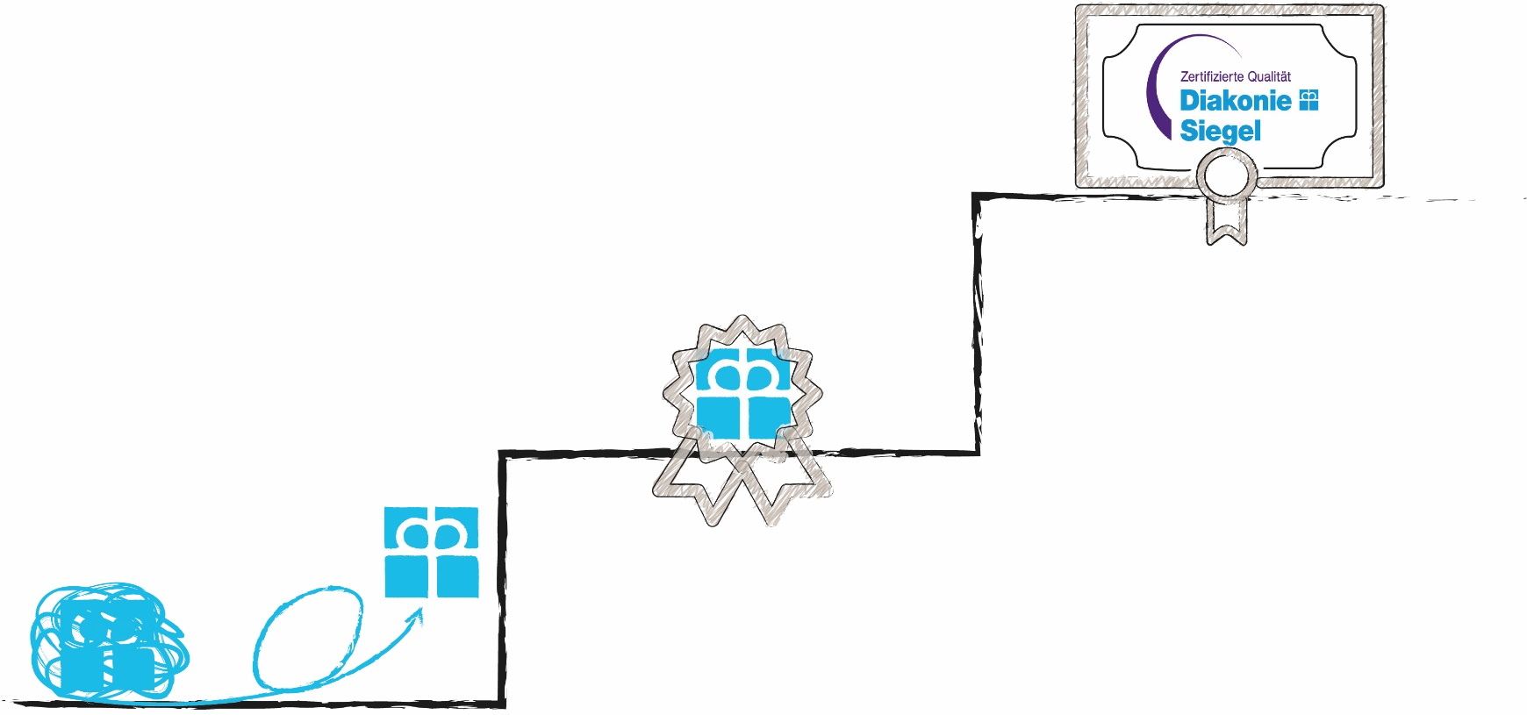
Zertifizierungsmöglichkeiten
Das Diakonie-Siegel
als Nachweis für ein umfassendes QM-System
mit diakonischem Profil
auf Basis der ISO 9001.
Ein diakonisches Basis-Siegel
als Nachweis für
erfüllte Q-Kriterien
in der Personalführung,
der Leistungserbringung und der diakonischen Profilierung.
Ein diakonischer Leitfaden
für die interne Qualitätsentwicklung

Slide 20
Zertifizierungsmöglichkeiten
Verpflichtende Bearbeitung aller Kapitel;
externes Zertifizierungsverfahren gemäß den
Anforderungen
der ISO 9001
Verpflichtende Bearbeitung aller blauen Kapitel;
Externe Auditierung im Abstand von 3 Jahren
Offene Arbeit mit dem BRH

Slide 21
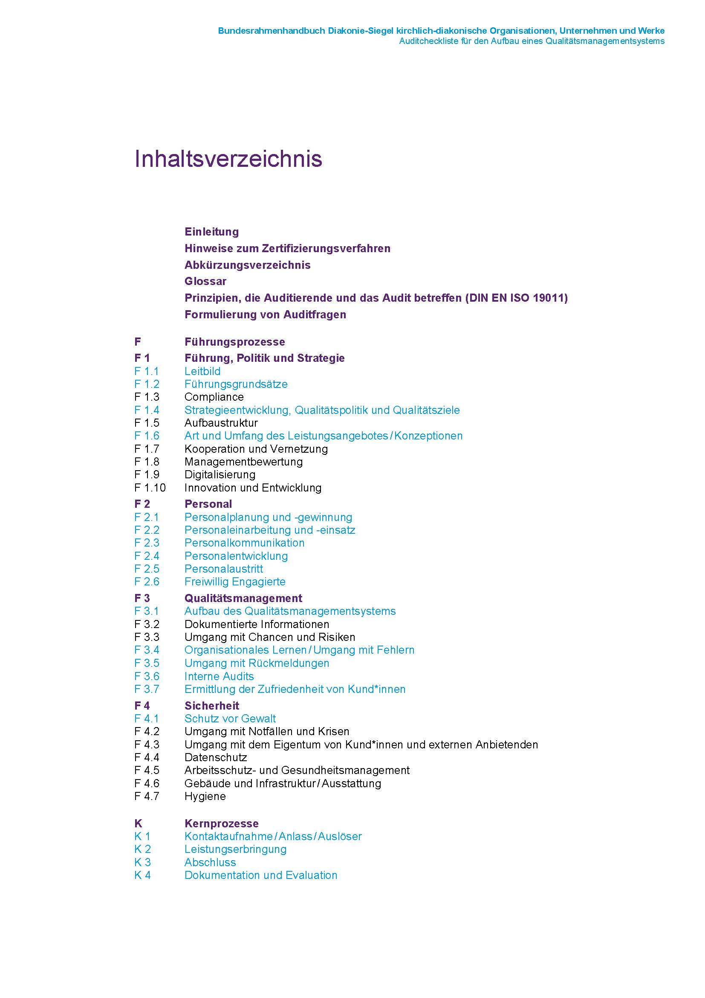

Blaue und schwarze Themen und Prozesse

Slide 22
Neu und besonders
Generalistische
anwendbare Kernprozesse
NEU!
NEU!
BESONDERS!
BESONDERS!
Basierend auf einem
potentialorientierten
QM-Verständnis
Compliance
Zweistufiges Zertifizierungsverfahren (optional)
Digitalisierung
Stärkung von Themen wie
Familien- und Wirkungsorientierung
Schutz vor Gewalt

Slide 23
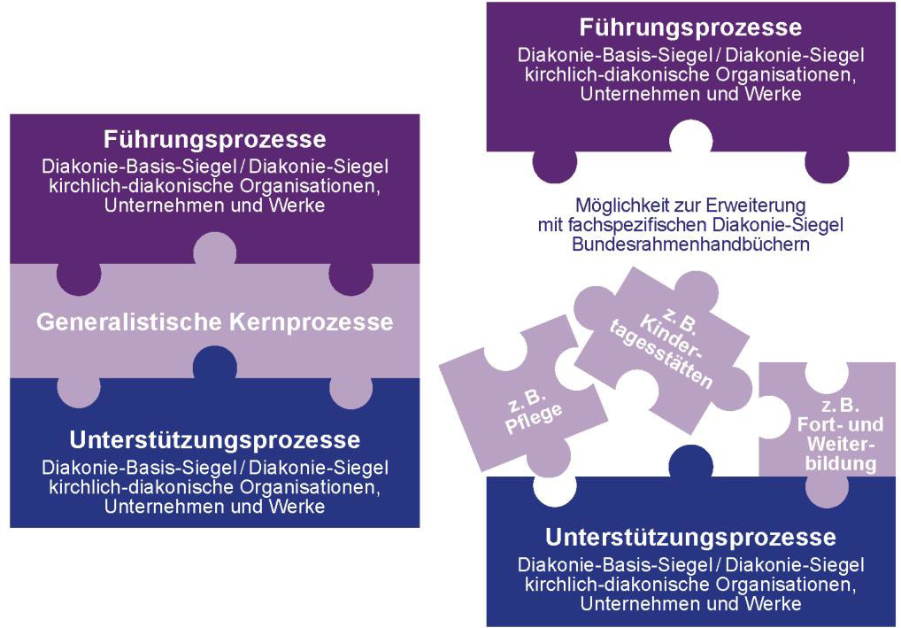
Verknüpfung des DSO mit fachspezifischen Diakonie-Siegel

Slide 24
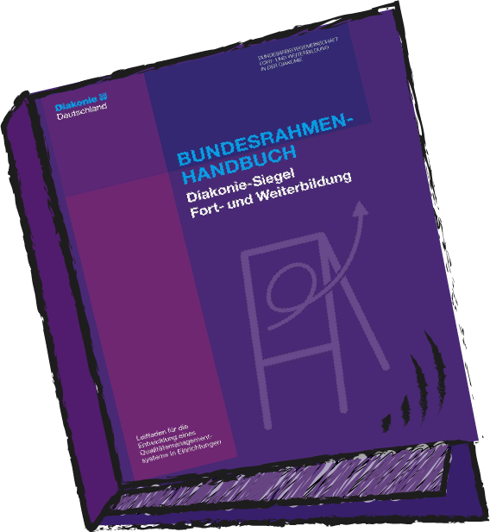
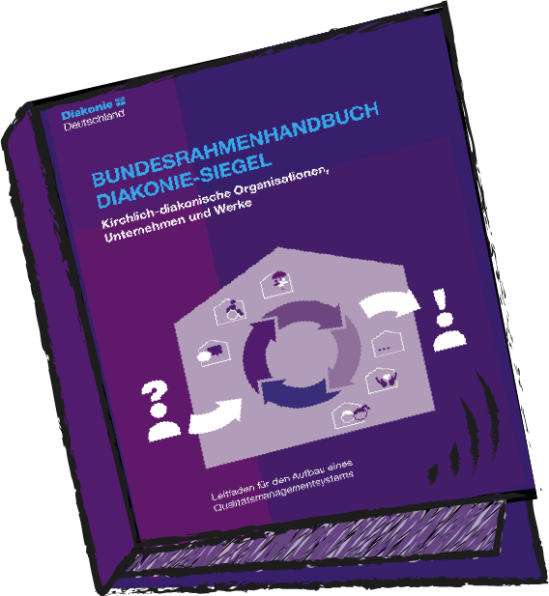




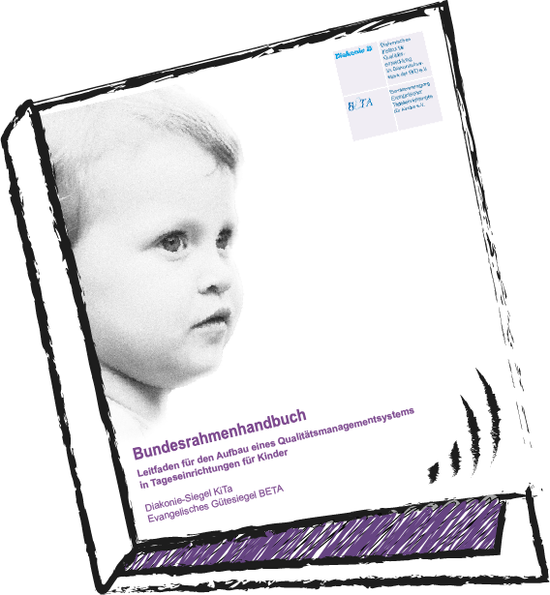


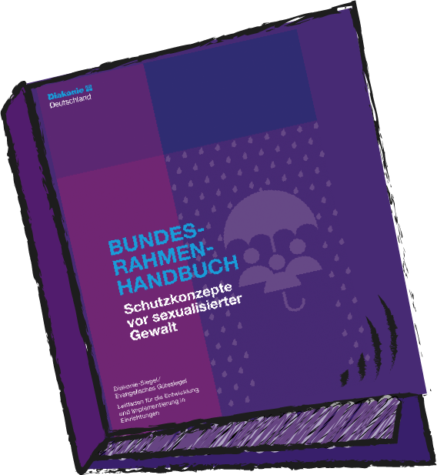



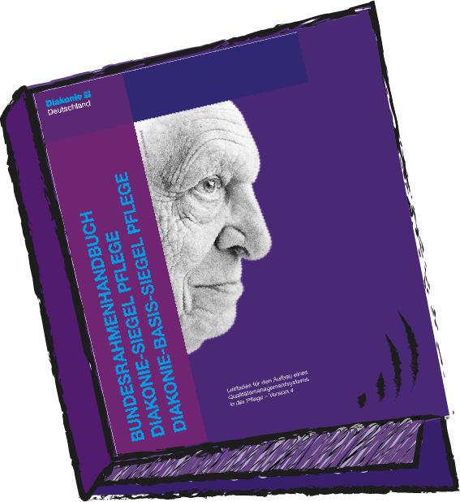

„Brücken“ zu den fachspezifischen Bundesrahmenhandbüchern
Anlagen im DSO
zur Verknüpfung mit einzelnen fachspezifischen Handbüchern

Slide 25
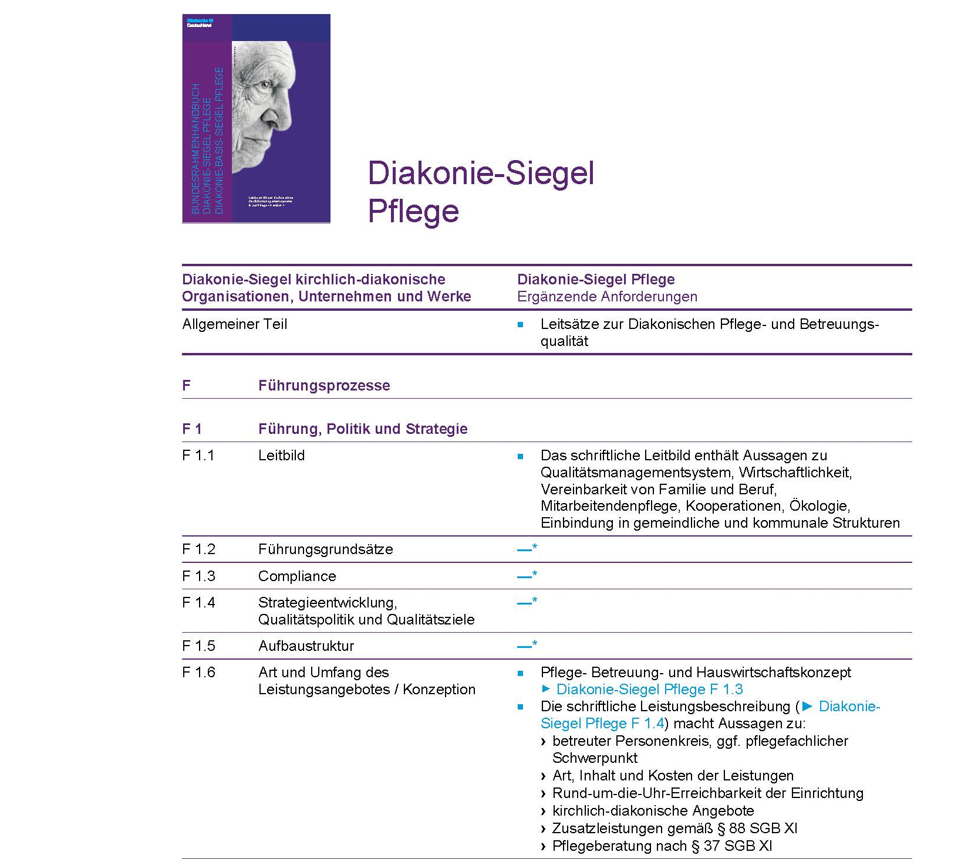
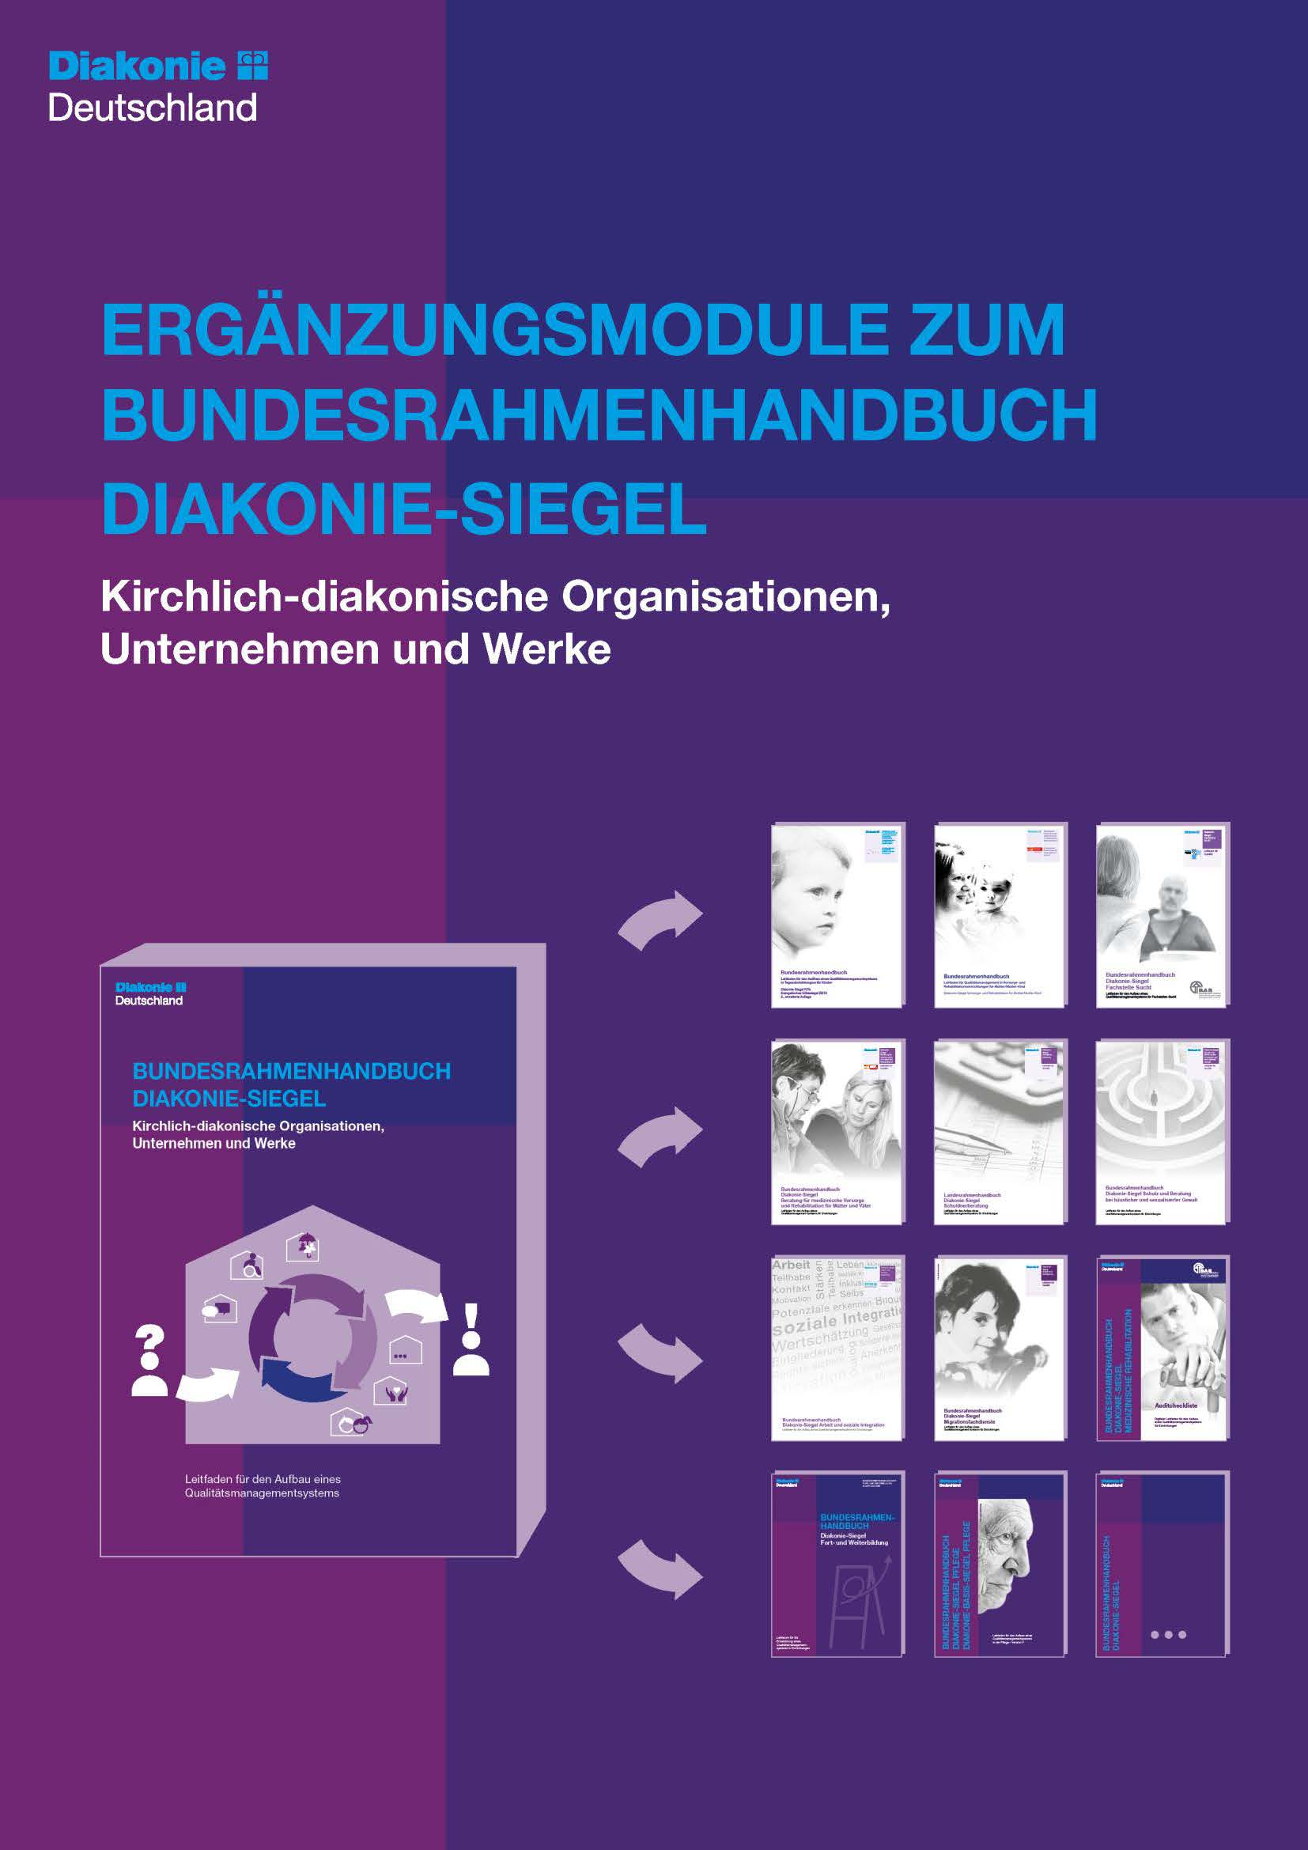
Beispiel für die
Brücke zwischen
DSO und
Diakonie-Siegel
Pflege

Slide 26

Standortbestimmung
Bei welchen „Rezepten“ können wir glänzen,
um welche sollten wir uns kümmern?
^{ausgezeichnet,}
^{eine unserer Spezialitäten}
^{ganz okay,}
^{Hausmannskost}
wichtige Zutaten fehlen, Bruchstellen
^{F 1.1 Leitbild}
^{F 1.2 Führungsgrundsätze}
^{F 1.3 Compliance}
F 1.4 Strategieentwicklung, Politik, Ziele
^{F 1.5 Aufbaustruktur}
^{O O O}
^{O O O}
^{O O O}
^{O O O}
^{O O O}

Slide 27


3. Einsatz und Anwendung

Slide 28

Zwei grundsätzliche Einsatzmöglichkeiten
Das Diakonie-Siegel als einrichtungsinterner Leitfaden
– ohne Zertifizierungsabsicht
Das Diakonie-Siegel als interner und externer Maßstab
– mit Zertifizierungsabsicht

Slide 29
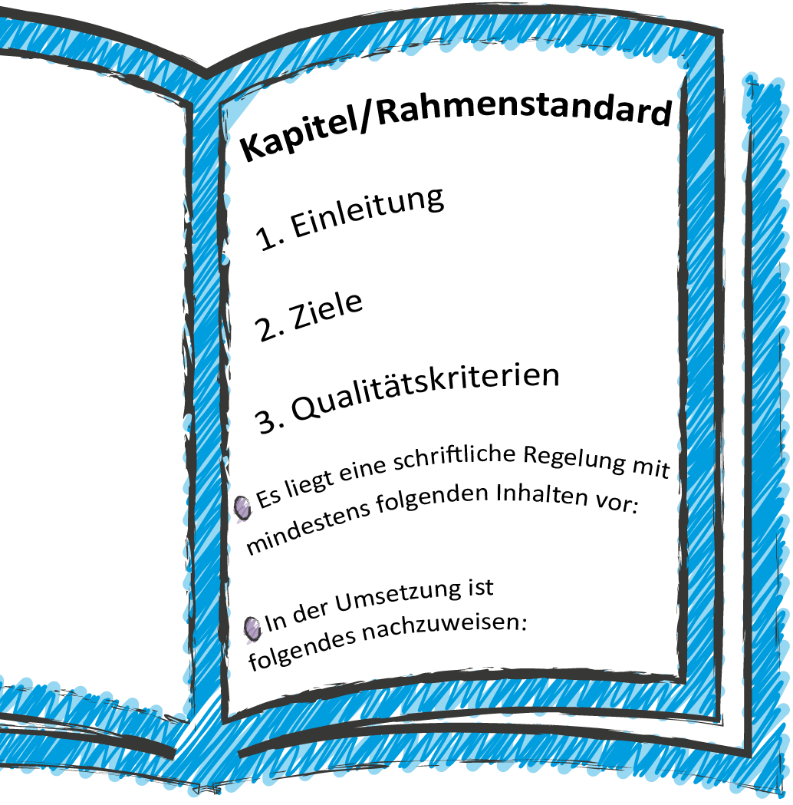
Hinführung
zum Thema/
kurze Erläuterung
Zur Arbeit
mit dem
Bundesrahmen-
handbuch
Sinn & Zweck,
Ausrichtung
Dienen der
Beschreibung von
„beherrschten
Bedingungen“
Verpflichtend,
wenn Zertifizierung
angestrebt wird
Eine schriftl. Regelung
ist möglich, aber nicht verpflichtend
Aufforderung zur Erstellung einer internen Regelung

Slide 30

Zur Bedeutung von schriftlichen Regelungen
Diskussion des aktuellen Vorgehens
Einigung auf gezielte Handlungsspielräume
Einigung auf ein
gemeinsames
Qualitätsverständnis
Schaffung von
Handlungssicherheit
Herstellung von
Verbindlichkeit
Transparenz
nach innen & außen
Basis für regelmäßige
Reflexionen
Regelung von Schnittstellen

Slide 31


Zur Nutzung der Auditcheckliste

Slide 32
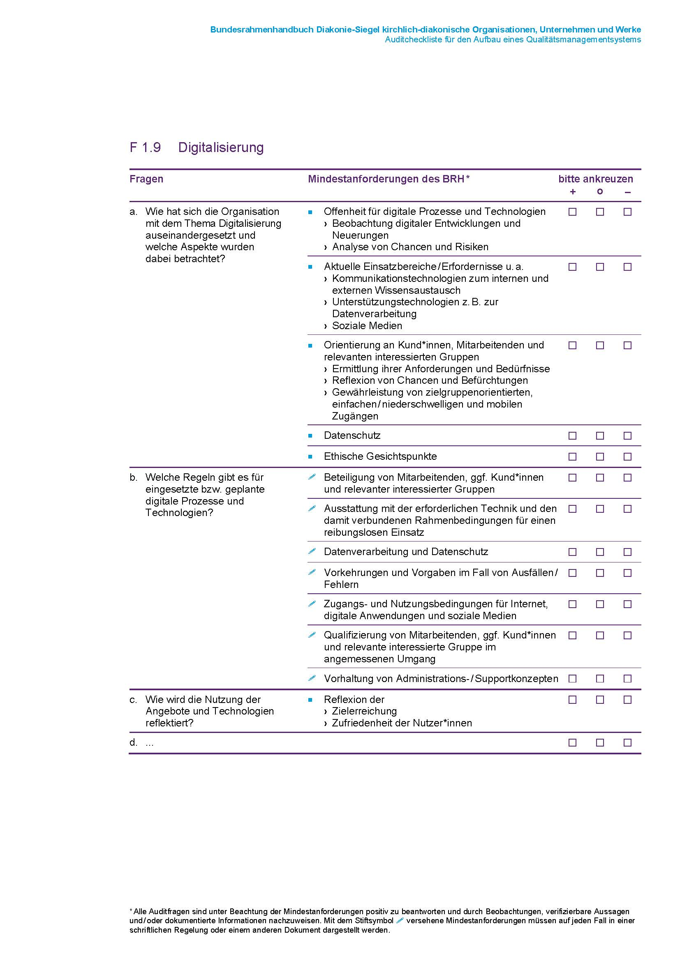
Ausschnitt Auditcheckliste DSO

Slide 33
Ausschnitt Auditcheckliste DSO – Kapitel Digitalisierung

Slide 34
Neu und besonders
Generalistische
anwendbare Kernprozesse
NEU!
NEU!
BESONDERS!
BESONDERS!
Basierend auf einem
potentialorientierten
QM-Verständnis
Compliance
Zweistufiges Zertifizierungsverfahren (optional)
Digitalisierung
Stärkung von Themen wie
Familien- und Wirkungsorientierung
Schutz vor Gewalt

Slide 35
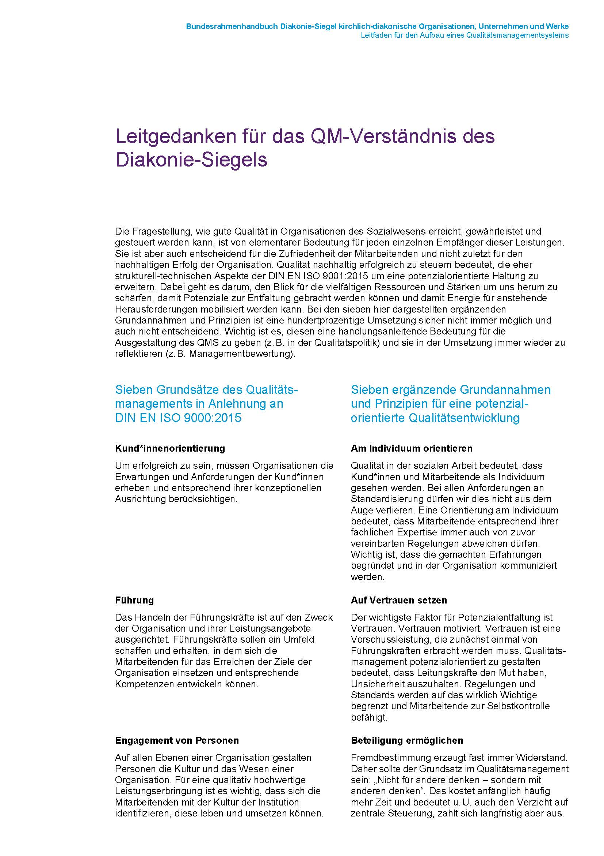
Potentialorientiertes QM-Verständnis

Slide 36


Potentialorientiertes QM-Verständnis
Beteiligung ermöglichen
Fremdbestimmung erzeugt fast immer Widerstand.
Daher sollte der Grundsatz im Qualitätsmanagement sein:
„Nicht für andere denken – sondern mit anderen denken“.
Das kostet anfänglich häufig mehr Zeit und bedeutet u. U. auch
den Verzicht auf zentrale Steuerung,
zahlt sich langfristig aber aus.

Slide 37



Sahnehäubchen oder Salz in der Suppe
Was macht unser QM-System schmackhaft und ...
^{ginge es noch leckerer?}
^{Grundsätzliche Bedeutung}
^{Interne Berücksichtigung}
^{Nettes}
^{Sahnehäubchen,}
^{aber verzichtbar}
^{Essentiell,}
^{ohne geht nicht}
^{ein bißchen}
^{ausgezeichnet}

Slide 38


Wir
wünschen
gutes
gelingen!
Institut für Qualitätsentwicklung und Gütesiegel in Kirche und Diakonie
Leitung: Annette Klede
Organisation: Melanie Jantke
Caroline-Michaelis-Str.1, 10115 Berlin
Telefon +49 30 65211-1665
Fax +49 30 65211-3656
Mobil +49 173 2549652
iqg@diakonie.de, www.diakonie-iqg.de
Präsentations- und Workshopgestaltung: Elisabeth Trubel; www.elisabeth-trubel.de

